Slide 1
ISTITUTO COMPRENSIVO III PONTE – SICILIANO DI POMIGLIANO D’ARCO iI E STORIA
I MESI DELL’ANNO
DOCENTE: DE LUCA ANNUNZIATA

Slide 2
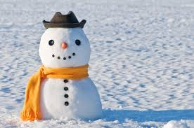
I MESI DELL’ANNO
I Mesi dell’anno sono dodici, infatti un anno è formato da dodici mesi, cioè:
Il primo mese è GENNAIO Il terzo mese è MARZO
Il secondo mese è FEBBRAIO Il quarto mese è APRILE

Slide 3
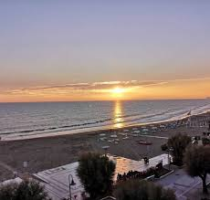
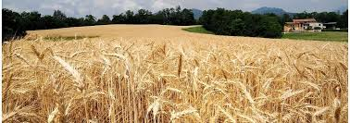
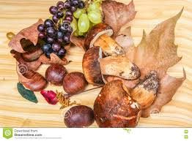
Il quinto mese è MAGGIO L’ottavo mese è AGOSTO
Il sesto mese è GIUGNO Il nono mese è SETTEMBRE
Il settimo mese è Luglio Il decimo mese è Ottobre

Slide 4
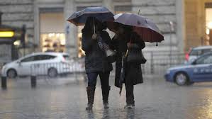
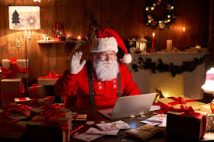
L’undicesimo mese è NOVEBRE Il dodicesimo mese è DICEMBRE

Slide 5
I mesi dell’anno si ripetono uno dopo l’altro in successione ciclica perché dopo dicembre torna sempre gennaio.
I mesi dell’anno non hanno tutti la stessa durata infatti 30 giorni ha Novembre con Aprile, Giugno e Settembre di 28 ce n’è uno tutti gli altri fan 31
L’unico mese che dura 28 giorni è Febbraio ma ATTENZIONE, ogni 4 anni dura 29.

Slide 6
